Slide 1


Análisis de Algoritmos
Teoría de la complejidad

Slide 2

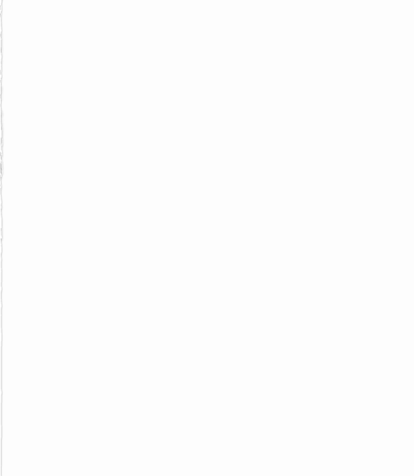
Tipos de algoritmos
Polinomiales
No Polinomiales

Slide 3
Algoritmos
Es un conjunto finito de acciones ordenadas lógicamente que dan solución a un problema. Si dos algoritmos diferentes resuelven el mismo problema entonces son algoritmos equivalentes.

Slide 4
Teoría de la Complejidad
La complejidad expresa la cantidad de recursos necesarios para resolver un problema, como son tiempo y espacio.
El tiempo, es el número de pasos de ejecución de un algoritmo para resolver un problema.
El espacio, es la cantidad de memoria utilizada para resolver un problema.
Mientras más tarde la ejecución de un algoritmo no es conveniente utilizarlos.
Los algoritmos se han clasificado de acuerdo al tiempo de ejecución en dos tipos:
1
Polinomiales
La complejidad algorítmica determina en forma teórica cual será el rendimiento del algoritmo en condiciones óptimas y extremas
2
No Polinomiales

Slide 5
Para establecer la complejidad algorítmica se calcula cuantas instrucciones ejecutará el algoritmo en función del tamaño de los datos de entrada. Se llama instrucción a la acción de asignar valor a una variable y a la realización de las operaciones aritméticas y lógicas.
Se plantea para el análisis teórico que cada demora equivale a “1” una unidad de tiempo en ejecutarse. La eficiencia determina la cantidad de unidades de tiempo para completar una tarea.

Slide 6
Notación de la Gran O
Al conjunto de funciones que cotan el crecimiento que tendrá la complejidad del algoritmo se le llama O(g(x)), donde:
x. Es la cantidad de elementos que se van a procesar.
g(x). Cualquier cota superior de la función de complejidad del algoritmo.
De tal forma que: Sea f(x) la función que expresa la complejidad de un algoritmo, por lo que T(x) ⊂ O(g(x)), lo que significa que T(x) crece cuando mucho, tan rápido como cualquiera de las funciones g del conjunto O.

Slide 7
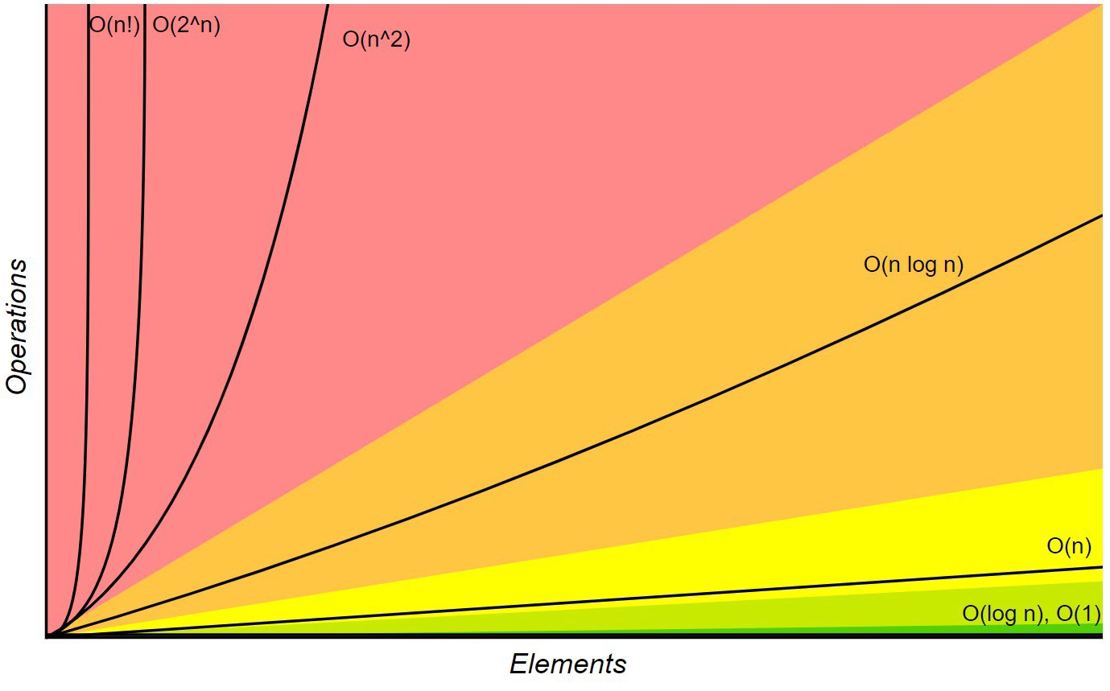
gráfica de complejidad Big O

Slide 8
La notación asintótica expresa la forma de crecimiento del algoritmo. Esta es solo una notación ya sea el caso de Big O u Little O y cobran el nombre de asintótica ya que al igual que este tipo de funciones se acercan pero nunca se tocan.
Big O así como Little O son notaciones que expresan el crecimiento en cuanto a la función de tiempo. Lo que esta dentro del paréntesis de ambas si es una función.
Big O. Es la notación asintótica del límite superior O( ). Entre los paréntesis se expresa alguna forma de crecimiento como constante, lineal o polinomial.
Encuentra la forma de crecimiento que siempre será mayor o igual que la complejidad en el tiempo. En el caso del crecimiento lineal O(n) el crecimiento lineal estará igual o por encima de la complejidad en el tiempo del algoritmo.
Little o encuentra el crecimiento mayor que la complejidad en el tiempo. Por lo que se definirá la función de complejidad como T(n) donde “n” es la cantidad de datos a procesar en determinado tiempo.
Big O Little O
g(n) * c ≥ T(n) g(n) * c > T(n)
La constante “c” ayuda a cumplir con la función de crecimiento
Donde “c” es una constante cuyo valor es un número entero mayor de cero

Slide 9
La complejidad de tiempo puede ser clasificada como notación asintótica, de tal modo que:
Complejidad en el tiempo | Notación asintótica Big O
n | O(n)
log(n) | O(log(n))
1 | O(1)
2 * n + 1 | O(n)
Solo se toma el termino de mayor crecimiento
2n
n
1
Aún sin el 2, n expresa el mayor crecimiento, por eso 2n+1 se expresa como O(n)

Slide 10
Ejercicio: Cual sería la notación asintótica de la función: 4n + log(n) + 1
4n
log(n)
n
1
Con base en lo anterior los términos de menor a mayor crecimiento son:
2^{n}
n²
n
log(n)
1
mayor
menor

Slide 11
¿A partir de donde se cumplen las reglas?
n₀ ≤ n
Reglas
T(n) = O(g(n))
g(n) * c ≥ T(n)
La regla o condición se cumple a partir de aquí el punto n₀ en adelante

Slide 12
T(n)
g(n) * c
Big Ω. Limite asintótico inferior. T(n) = Ω(g(n)) o g(n) * c ≤ T(n)
T(n)
g(n) * c
Little ω. Limite inferior. T(n) = Ω(g(n)) o g(n) * c < T(n)
Otras notaciones
Big Θ. Limite asintótico inferior. T(n) = Θ(g(n)) o (g(n) * c₁ ≤ T(n) y g(n) * c₂ ≥ T(n))
g(n) * c₂
T(n)
g(n) * c₁

Slide 13
La notación asintótica es una manera de clasificar algoritmos de 5 formas
o O Θ Ω ω
Un ejemplo de la complejidad temporal denotada por la notación asintótica es:
T(n) = O(g(n))
⇔
c * g(n) ≥ T(n)
c > 0, n ≥ n₀

Slide 14
Algoritmos Polinomiales
En este tipo de algoritmos, la relación entre el tamaño del problema (número de datos o valor de n) y el tiempo de ejecución se puede encontrar por medio de una expresión polinomial.
Los métodos para ordenar información (shorts) tienen una complejidad polinomial en donde el número de comparaciones que se deben hacer para ordenar un conjunto es un polinomio de segundo grado, esto es:
Por cada paso el algoritmo lleva a cabo (n-1) comparaciones de tal manera que el total de comparaciones para ordenar el conjunto de datos resulta de multiplicar (n-1) por el numero de datos:
n(n-1) → n² – n
El número de comparaciones esta dado por un polinomio de segundo grado o bien O(n²)

Slide 15
Algunos algoritmos de ordenamiento como el QUICK SORT no tienen una complejidad polinomial. El número exacto de comparaciones depende del algoritmo utilizado y la forma en que están colocados inicialmente los datos en el arreglo.
Existen algoritmos lineales cuya complejidad se expresa como O(n) y algoritmos de complejidad logarítmica cuya complejidad se expresa como O(Ln n). En estos, su crecimiento en cuanto al número de pasos para obtener resultados es menor que un algoritmo polinomial.
Algoritmos lineales (L)
En estos, el número de pasos esta en relación directa con el número de datos. El algoritmo se usa para buscar un solo dato en el arreglo de n elementos. En el peor de los casos realizará n pasos.
Complejidad n, de orden n o bien O(n)
Arreglo A
80 07 16 25 49 … 50
La búsqueda de un número se comienza en la posición inicial y en el peor de los casos se encontrará en n iteraciones.
1 2 3 4 5 … n

Slide 16
Análisis del algoritmo de búsqueda lineal

Slide 17
int busquedaSecuencial(int arr[], int len, int v)
{
int i = 0;
while( i < len && arr[i] != v)
i++;
return (i<len)?i:-1;
}
Instrucción | Unidad de Tiempo
i = 0 | 1 Asignación
i < len | 1 Operación lógica
arr[i] | 1 Indexación del arreglo
arr[i] != v | 1 Operación lógica
i < len && arr[i] != v | 4 Operación lógica
Dentro del ciclo while, en caso de ser verdadera la condición lógica, se ejecutan dos instrucciones:
i+1 ← 1 unidad de tiempo.
Asignación de resultado de la operación 1 a la variable i. ← 1 unidad de tiempo.
Después del while se realiza un if donde se evalua la expresión lógica: i < len ← 1 unidad de tiempo.
Operación del return ← 1 unidad de tiempo.

Slide 18
Instrucciones que se ejecutaran independientemente de cuales sean los datos de entrada:
Instrucción | i = 0 | i < len && arr[i] != v | return (i < len)? i: -1
Unidades de tiempo: | 1 | 4 | 2
Instrucciones que se ejecutaran dependiendo de cuales sean los datos de entrada:
Instrucción | i = i + 1 | i < len && arr[i] != v
Unidades de tiempo: | 2n | 4n
n. Es la cantidad de iteraciones que realice while.
Sumando las instrucciones fijas mas las instrucciones que dependen de la cantidad de iteraciones, encontramos que la función que expresa la complejidad del algoritmo es:
f(n) = 6n + 7

Slide 19
Conclusión del análisis de complejidad
Mejor caso: Si el elemento que buscamos se encuentra en la primera posición del arreglo, entonces el algoritmo no ingresará al while y solo requerirá 7 unidades de tiempo.
Peor caso: Si el valor que buscamos no esta en el arreglo o se encuentra en la última posición, entonces requerirá 7 unidades de tiempo fijas + 6n unidades de tiempo, siendo n = len.

Slide 20
Algoritmos de Complejidad Logarítmica (Ln n)
En estos la información esta segmentada por bloques, que a su vez también guardan un orden, por ejemplo una agenda telefónica, donde para buscar el contacto de una persona cuyo apellido es García, el algoritmo se remite al bloque de nombres donde sus apellidos comienzan con la letra “G”, de esta manera se evita la perdida de tiempo pasando por los otros bloques.
Algoritmos No Polinomiales (NP)
En estos el número de pasos que se han de realizar para llegar a un resultado, tiene un crecimiento exponencial en relación con la cantidad de datos o valor de n. Esto es muy común en algoritmos para encontrar el número de combinaciones.
Ejemplo: Encontrar el número de combinaciones con repetición del 0 y el 1 en bloques de 3 posiciones. Solución: 2³ La combinación de 2 números y n posiciones es de complejidad 2^{n}, por lo que es de complejidad exponencial.
Combinaciones = { 000, 001, 010, 011, 100, 101, 110, 111 }

Slide 21
En caso de necesitar encontrar un número de combinaciones con repetición, de n números en bloques con n posiciones, en donde el crecimiento para obtener resultados es de O(n^{n}), definen un crecimiento en el número de pasos exponencial, agrupándose como de complejidad NP.
Ejemplos de los anteriores algoritmos son: factorial, torres de Hanoi los cuales en un ordenador personal, solo pueden ser probados en equipos de gran capacidad o con valores pequeños.

Slide 22
Análisis del algoritmo de búsqueda binaria

Slide 23
Instrucciones que se ejecutaran en la cantidad de iteraciones que realizará el ciclo while:
int busquedaBinaria(int arr[], int len, int v)
{
int i = 0;
int j = len;
int enc = 0;
while(i <= j && !enc)
{
int k = (i + j) / 2;
if( arr[k] == v )
enc = 1;
else
if( arr[k] < v )
i = k+1;
else
j = k-1;
}
return enc? k: -1;
}
i = 0 ← 1 unidad de tiempo
J = len ← 1 unidad de tiempo
Primera iteración
Si se cumple la condición del while procesar la mitad del arreglo: len/2 elementos
Segunda iteración
Si se cumple la condición del while procesar la mitad de la mitad del arreglo: len/2/2 o len/2² elementos
Tercera iteración
Si se cumple la condición del while procesar la mitad de la mitad de la mitad del arreglo: len/2/2/2 o len/2³ elementos

Slide 24
Generalizando en la n-ésima iteración se procesará len/2^{n} elementos.
El peor de los casos se dará cuando len/2^{n} = 1, ya que no se ha encontrado el elemento buscado y ya no se puede dividir el arreglo.
Si 1 = len/2^{n}
entonces: 2^{n} = len
Aplicando log₂ en ambos lados: log₂(2^{n}) = log₂(len)
∴ n = log₂(len)
Recordemos que n es la cantidad de iteraciones que, en el peor de los casos, realiza el while. Por lo anterior definimos la función de complejidad de la búsqueda binaria como:
f(n) = log₂(k) donde: k = len ∴ el algoritmo tiene una complejidad logarítmica.

Slide 25
5
4
3
2
1
0
1
2
3
4
5
6
7
8
9
La función de la búsqueda binaria tiene un crecimiento mucho más atenuado que la función de la búsqueda secuencias, por lo que a medida que crece el tamaño del arreglo (eje x) se requerirá una menor cantidad de instrucciones.

Slide 26
Análisis del algoritmo de ordenamiento por burbuja

Slide 27
void bubleSort(int a[], int len)
{
int ordenado = 0;
int aux;
while(!ordenado)
{
for(int i = 0; i < len-1; i++)
{
if( a[i] > a[i+1])
{
aux = a[i];
a[i] = a[i+1];
a[i+1] = aux;
ordenado = 0;
}
}
}
}
En este algoritmo el ciclo for se ejecuta 1 en -1 operaciones por cada pasada que se haga sobre el arreglo. Una pasada implica recorrer el arreglo comparando cada elemento con el siguiente para determinar si ambos están en orden o no y de no ser así, intercambiarlos.
Si durante una pasada se realiza al menos un intercambio de posición, se hace necesaria la realización de una nueva pasada. Lo anterior se hará hasta que no sea necesario intercambiar ningún elemento, lo que determinará si el arreglo quedo ordenado.
El peor de los casos, se presentará cuando los elementos del arreglo se encuentren en orden inverso al cual los queremos ordenar.
Una vez expresado lo anterior, entendemos que para un arreglo de longitud n, en el peor de los casos, se realizarán n(n-1) iteraciones en el for, lo que equivale a decir: n²-n iteraciones. Dado que esta función esta acotada superiormente por n², decimos que el ordenamiento por burbuja tiene una complejidad cuadrática.

Slide 28
Conclusión
El análisis de la complejidad algorítmica nos permite predecir el comportamiento que tendrá un algoritmo cuando se enfrente a situaciones adversas. Por esto, es una herramienta de decisión que nos ayuda a optar entre una u otra implementación de algoritmos equivalentes.

Slide 29
int main(int argc, char** argv)
{
int A[10] = {5, 1, 9, 8, 1, 5, 4, 2, 3, 6};
int i, j, actual;
for(i=0; i < 10; i++)
{
actual = A[i];
j = i-1;
while(j >= 0 && A[j] > actual)
{
A[j+1] = A[j];
j--;
}
A[j+1] = actual;
}
return (EXIT_SUCCESS);
}
Ordenamiento por Inserción
1 vez
n veces
3n² + 4n + 1
n veces
n veces
n*n veces = n²
Nos quedamos con el termino más significativo por lo que nos queda O(n²)
n*n veces = n²
n*n veces = n²
n veces
Ejercicio

Slide 30
Búsqueda Binaria
{
if(A[mitad] > numBus)
{
limSup = mitad;
mitad = (limInf + limSup)/2;
}
else
{
limInf = mitad;
mitad = (limInf + limSup)/2;
}
}
}
if(enc == 0)
printf("\nEl numero buscado no fue encontrado");
else
printf("\nEl numero buscafo fue encontrado en la posicion: %d", mitad);
return (EXIT_SUCCESS);
}
int main(int argc, char** argv)
{
int A[20] = {10,20,30,40,50,60,70,80,90,110,115,125,135,145,150,165,170,185,195,200};
int limInf, limSup, mitad, numBus;
short enc = 0;
numBus = 125;
limInf = 0;
limSup = 19;
while(limInf <= limSup)
{
mitad = (limInf + limSup)/2;
if(A[mitad] == numBus)
{
enc = 1;
break;
}
else
Ejercicio

